Slide 1
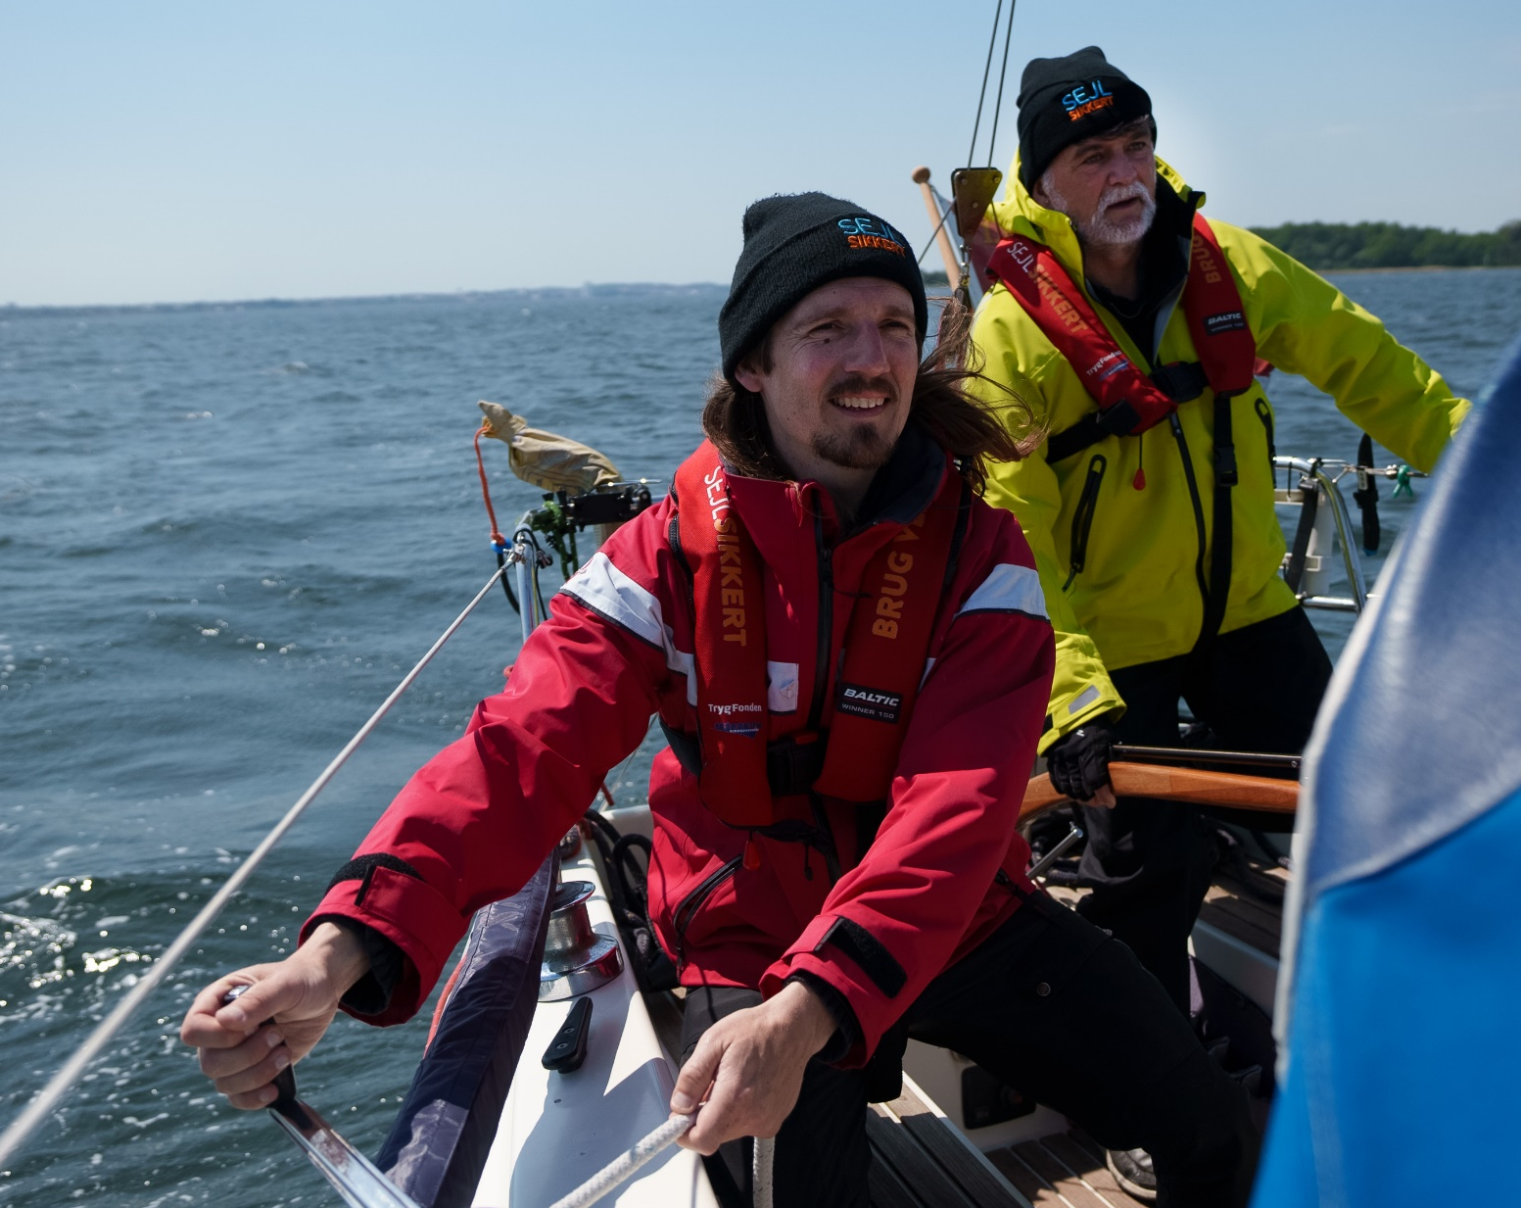
SEJLSIKKERT
Sikkerhed i klubben
Sten Emborg
&
Sune Abelgren Olsen

Slide 2



SEJLSIKKERT
Formål
Mindske antallet af drukneulykker og alvorlige hændelser ved fritidssejlads.
Notes:
Sune

Slide 3
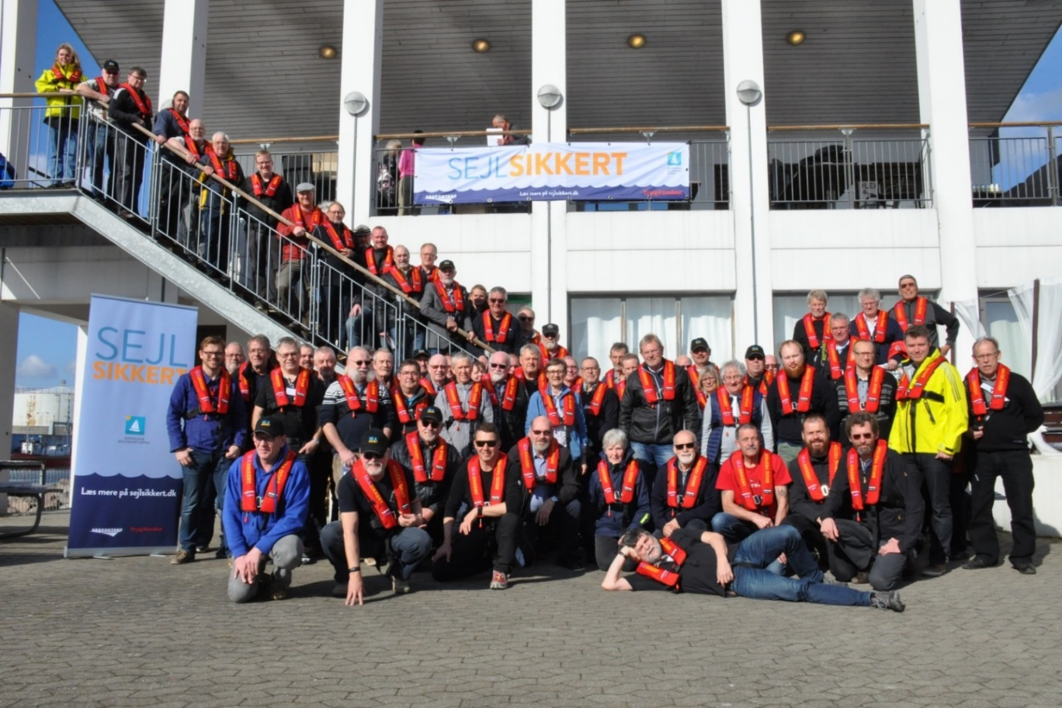
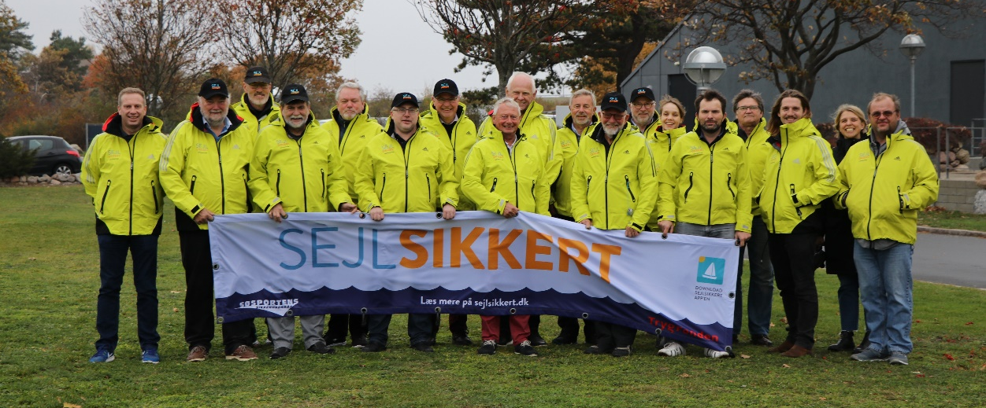
Det laver vi
Netværksindsats
460 ambassadører
27 instruktører

Slide 4
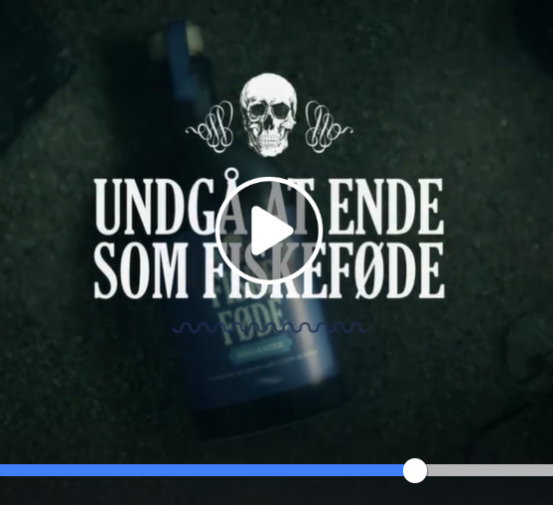
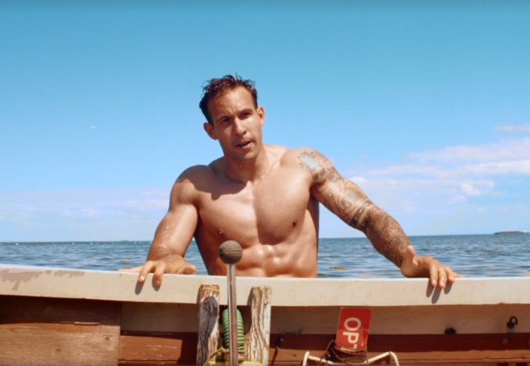
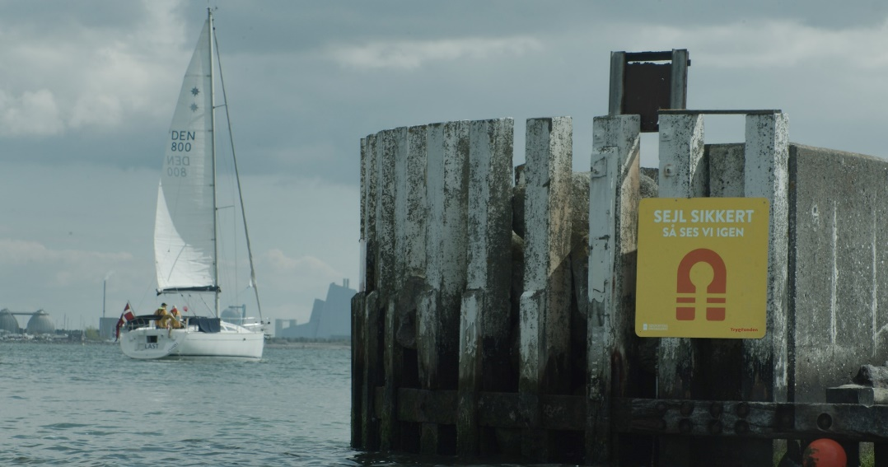
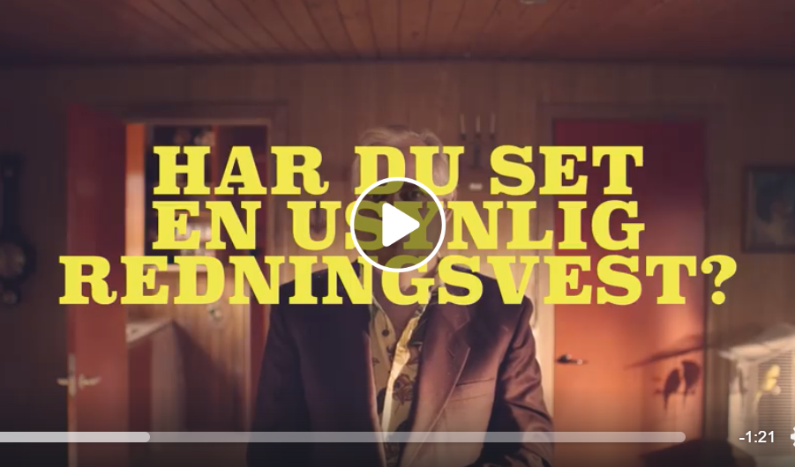
Det laver vi
Temakampagner

Slide 5
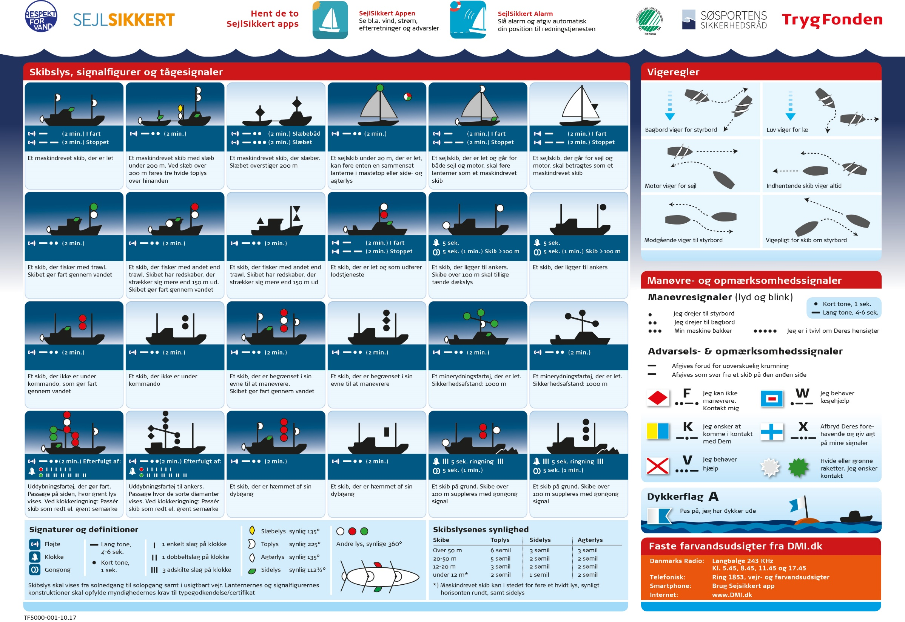


Det laver vi
Sikkerhedsmaterialer
Digitale materialer
Fysiske materialer

Slide 6
SEJLSIKKERT
Hvordan tager din klub ansvar for den lokale sikkerhedskultur?
Nævn et konkret eksempel
Notes:
Sten

Slide 7





Om konceptet
Let at gå til
Anbefalingerne
er legoklodser
Igangsættende
inspiration
SEJLSIKKERT
Notes:
Vi værdsætter alle klubber som går første step = besøg af SejlSikkert-instruktør
Argumenter til 1)
Ikke alle nye på vandet uddanner sig
Ikke alle uddannelser har dybdegående fokus på sikkerhed
Argumenter til 2)
Flere klubber udtrykker en bekymring for, at de nye sejlere mister interessen hurtigt igen og/eller forbliver ”passive” medlemmer, som ikke tager del i klublivet. Derved får klubberne ikke udnyttet muligheden i opretholde den ”fødekæde”, som skal sikre klubbens fremtid. 70% af Dansk Sejlunions klubber udtrykker, at deres største udfordring er at sikre frivillige nok til at tage sig af klubbens drift.

Slide 8
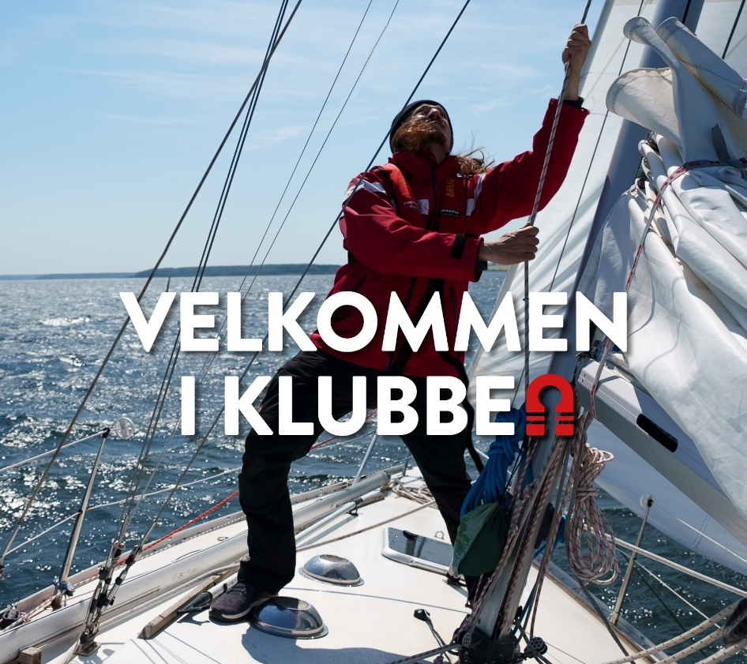
Baggrund
Nye tider – vandet er varmt!
Interessen for vandaktiviteter er i kraftig fremgang.
Udfordringen
Hvordan sikrer vi, at de nye på vandet får sikkerhed med i bagagen fra starten?
Notes:
70% af Dansk Sejlunions klubber udtrykker, at deres største udfordring er at sikre frivillige nok til at tage sig af klubbens drift.

Slide 9
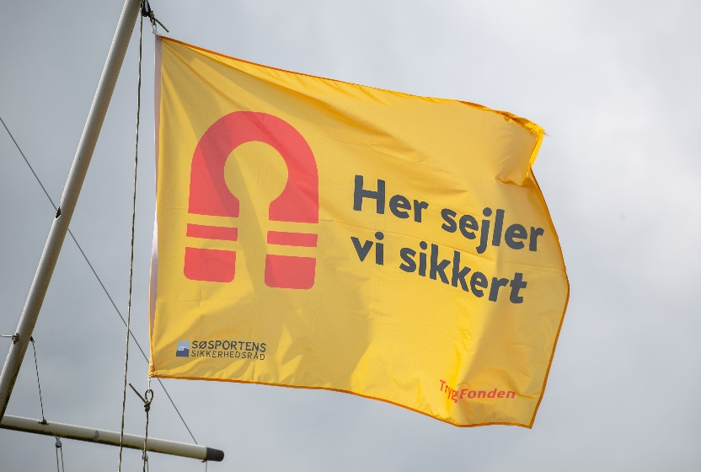
What’s in it for us?
At tage socialt ansvar og vise det!
Nye medlemmer og fastholdelse
Sikkerhed = Tryghed

Slide 10
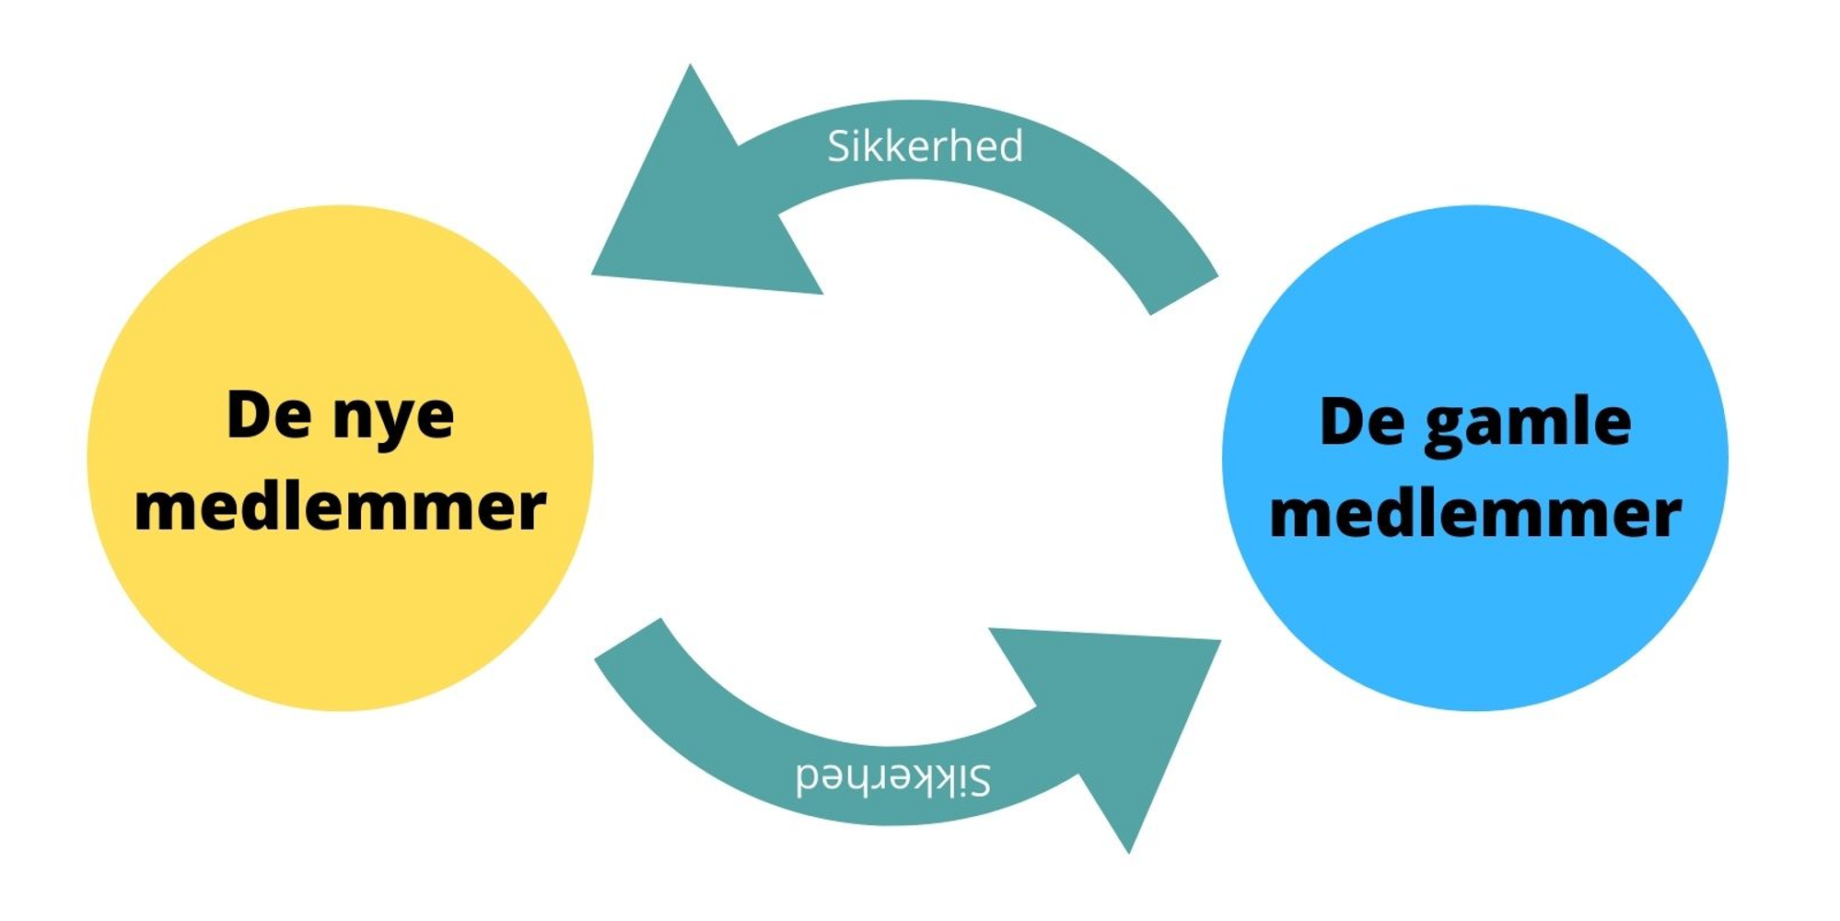
Formål - hvad vil vi?
Inviter de nye ind i klubfællesskabet
Skabe bedre sikkerhedskultur i klubben
Notes:
I klubben kan de gode sikkerhedsvaner dyrkes
= De nye kan lære af de erfarne.
De nye medlemmer tager sikkerhedskulturen fra ”skolebænken” med ind i klubben.
= De erfarne kan lære af de nye.
Vi vil gerne have de nye ind i klubberne for det er der vi kan påvirke dem. Det er der den gode sikkerhedskultur dyrkes vi sociale forpligtigelse. = Her Sejler vi SIkkert

Slide 11
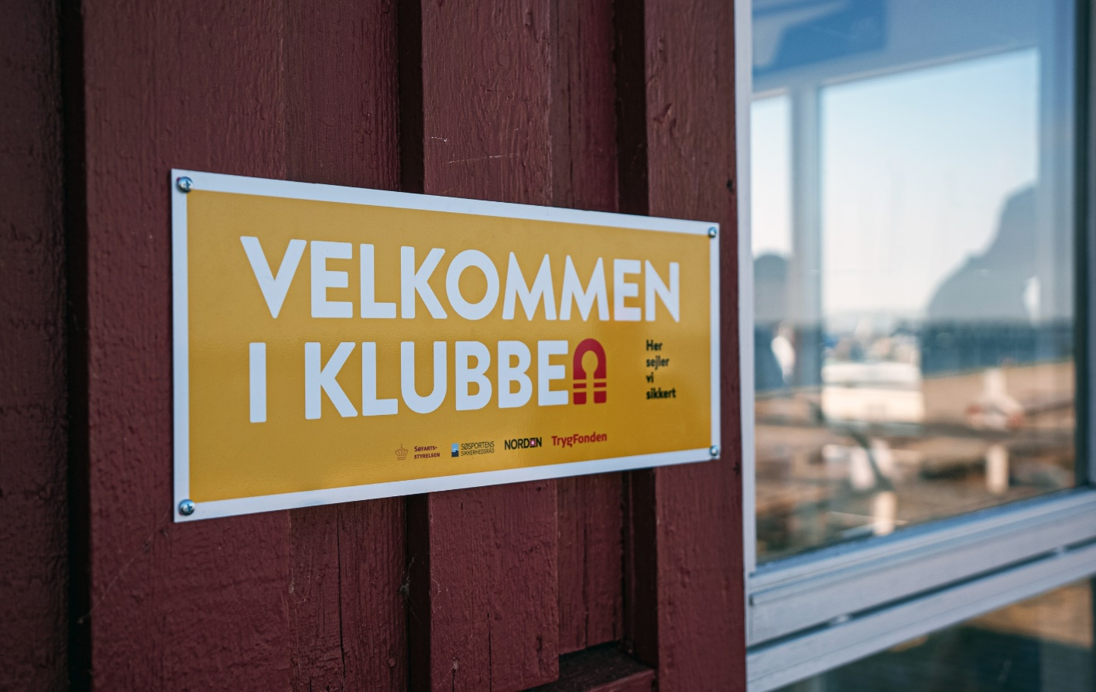
SEJLSIKKERT
Få styrket sikkerhedskultur og nye medlemmer

Slide 12
Styrk klubansvaret
Gør sikkerhed til en naturlig del af klubben
og synliggør det.
Lav et værdisæt for sikkerhed
Udnævn en SejlSikkert-ambassadør
Opret et sikkerhedsudvalg
Lav arrangementer om sikkerhed
Notes:
Styrk først fundamentet og vis overfor omverdenen og egne medlemmer, at klubben tager sikkerhed alvorligt.

Slide 13
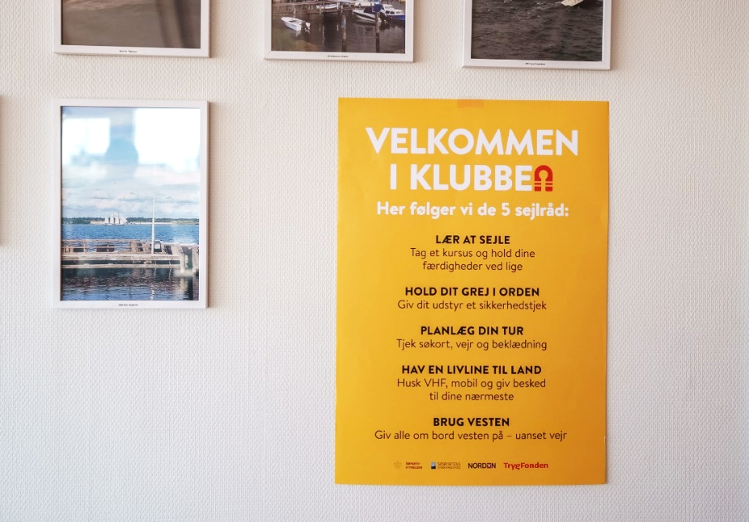
Styrk klubansvaret
Lav et værdisæt for sikkerhed
Skriv værdisættet ind i vedtægterne
§ Vi tager ansvar for hinandens og egen sikkerhed.
Gør det synligt
  Brug SejlSikkert-materialer.
    I klublokalet
    På havnen
    Digitalt: hjemmeside og nyhedsbreve
Diskutér: Hvordan er klubbens holdning til
sikkerhed synlig på nuværende tidspunkt?

Slide 14

Styrk klubansvaret
Udnævn en SEJLSIKKERT-ambassadør
  Kontaktperson til Søsportens Sikkerhedsråd
  Positivt og synligt forbillede lokalt
    Får redningsvest, kasket og andet personligt udstyr.
  Opsætning og uddeling af SEJLSIKKERT-materialer
  Arrangere aktiviteter med fokus på sikkerhed
    Evt. sammen med SejlSikkert-instruktør
Diskutter: Har klubben/havnen allerede en ambassadør og i hvilken grad er dennes engagement i så fald synligt? Skal der nye kræfter til?
Notes:
Artikelserie med Tursejleren
Bredt kommunikationssamarbejde med Dansk Sejlunion
Artikler i Fritidsfiskeren

Slide 15
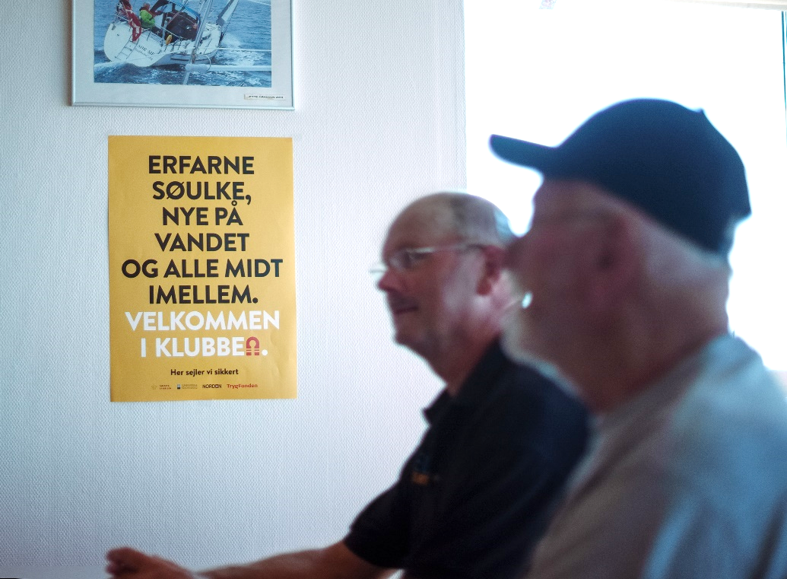
Styrk klubansvaret
Opret et sikkerhedsudvalg
Formål:
At være flere om opgaverne
At sikre bred opbakning og koordinering mellem lokale nøglepersoner
  SejlSikkert-ambassadør
  Havnefoged
  Bestyrelsesrepræsentant i klubben
  Ledere af aktivitetsafdelinger (kajak, SUP, surf)
  Leder af sejlerskolen
  Leder af kapsejlads
  Ungdomsleder
Diskuter: Hvilke nøglepersoner er relevante at inddrage hos jer?

Slide 16
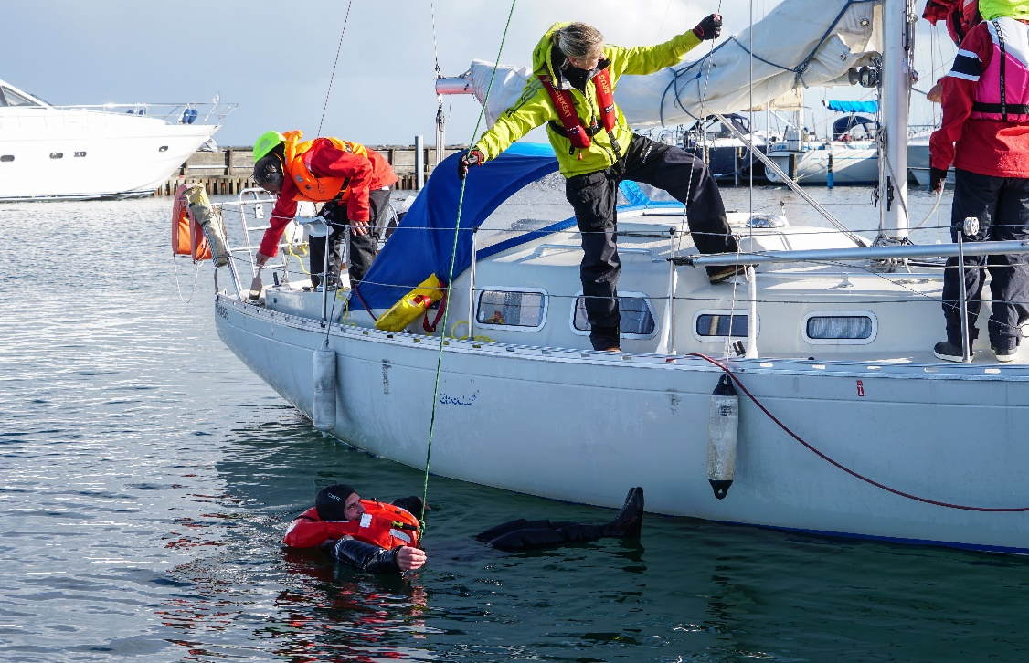
Styrk klubansvaret
Arrangementer om sikkerhed
Demonstrationer på havnen
  Manden Ombord igen (SejlSikkert)
  Børn på vandet
  Havnemanøvrer i hårdt vejr
Faglige foredrag i klubben
  SejlSikkert-aften (1 af 4 foredrag)
  Dansk Søredningsselskab eller JRCC
  Mini-motorlære
  Dansk Sejlunion, Dansk Kano & Kajakforbund, Danske Tursejlere, FTLF e.l.
Diskuter: Hvilke arrangementer kunne ellers være relevante?

Slide 17

De nye på vandet
Formål: hvordan sikrer vi, at de nye på vandet bliver en aktiv del af klubben?
Byd velkommen i klubben
Lav en mentorordning
Knyt bånd til sejlerskolen
Lav arrangementer for de nye

Slide 18
Fastholdelse af medlemmer
Notes:
Argumenter til 1)
Ikke alle nye på vandet uddanner sig
Ikke alle uddannelser har dybdegående fokus på sikkerhed
Argumenter til 2)
Flere klubber udtrykker en bekymring for, at de nye sejlere mister interessen hurtigt igen og/eller forbliver ”passive” medlemmer, som ikke tager del i klublivet. Derved får klubberne ikke udnyttet muligheden i opretholde den ”fødekæde”, som skal sikre klubbens fremtid. 70% af Dansk Sejlunions klubber udtrykker, at deres største udfordring er at sikre frivillige nok til at tage sig af klubbens drift.

Slide 19
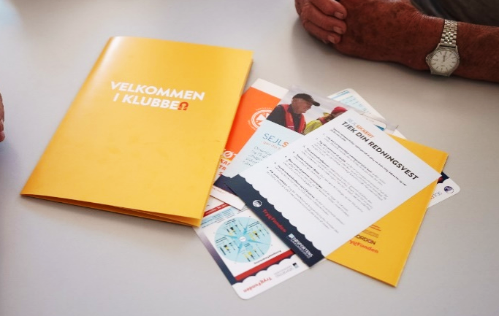
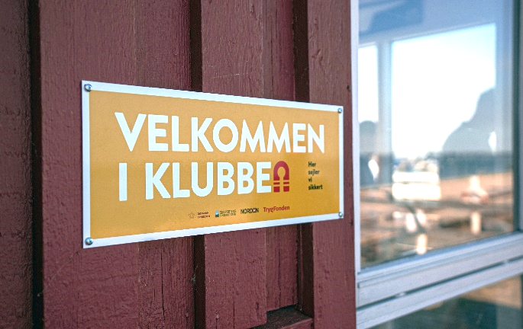
De nye på vandet
Byd velkommen i klubben
Afhold introaftener for alle nye medlemmer
Tildel en mentor til alle nye medlemmer
Byd indenfor i klubben med materialer
  F.eks. Velkommen i klubben-skilt i stedet for ”privat klub”.
Brug SejlSikkerts velkomstmappe
  Info fra klubben
  Info fra SejlSikkert
Diskuter: Hvordan tager I imod nye medlemmer?

Slide 20
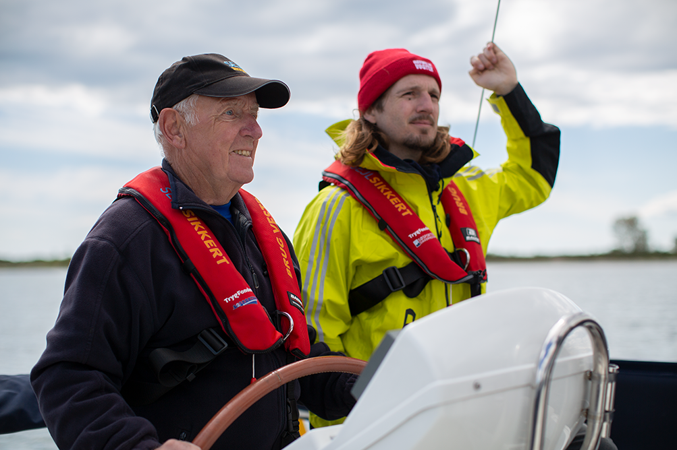
De nye på vandet
Mentorordning
Opret et gruppe af mentorer
Med både med erfarne og relativt nye i klubben.
Mentorernes funktioner
  Tage nye medlemmer med på vandet i medlemmets egen eller klubbens båd.
  Give vejledning til de mange praktiske gøremål som vedligehold, motorservice osv.
  Give rundvisning i klubben, værkstedet, havnen osv.
  Give intro til klubbens skrevne og uskrevne regler.
  Involvere det nye medlem i det sociale fælleskab
  Diskuter: Hvilken rollen kan mentorerne udfylde hos jer?
Notes:
- Sejlads er en kompleks aktivitet, der kræver megen læring for nye. Mentorerne kan være med til gøre det lettere for de nye at finde svar på de mange spørgsmål.
- Samtidig kan mentorer være med til at gøre de nye trygge ved sejlads.

Slide 21
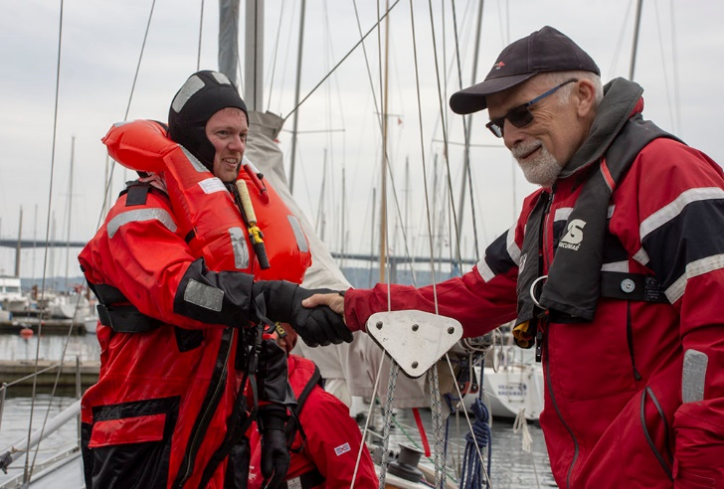
De nye på vandet
Knyt bånd til sejlerskolen
Inviter sejlerskoleelever til klubarrangementer – og omvendt
    Kapsejlads eller tursejlads
    Fællesspisning
    Faglig arrangementer (evt. med SejlSikkert)
Stil klubbåd til rådighed
Mange nye kan enten ikke få plads til egen båd eller har
ikke egen båd.
  Diskuter: Hvordan får i de nyuddannede fra sejlerskolen til at blive en del af klubben hos jer?
Notes:
De mange elever er en unik mulighed for at få styrket fødekæden af aktive klubmedlemmer.
Hvordan undgår man at eleverne forsvinder så snart de har bestået prøven?
Klubben skal være med til at faciliteere at ny komme med ud at sejle med de erfarne

Slide 22
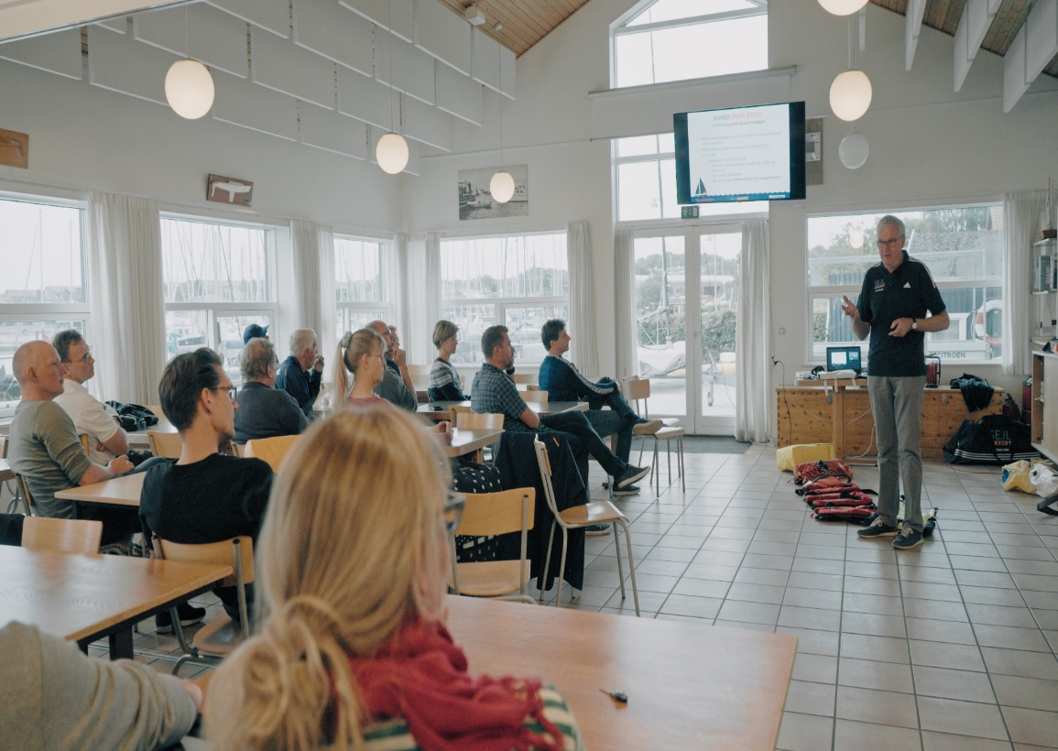
De nye på vandet
Arrangementer særligt for de nye på vandet
Klubtur på vandet for nye medlemmer
  Social tur med sikkerhed i fokus med introduktion til det lokale farvand.
Første nat for anker
Klubaften om Ankringsteknikker, valg af anker
Hårdt vejr
Sådan håndterer man hårdtvejrssejlads.
Min første ”langtur”
Oplæg fra andre medlemmer.
På vandet med børn
Diskuter: Hvilke arrangementer kunne ellers være relevante for nye på vandet?

Slide 23

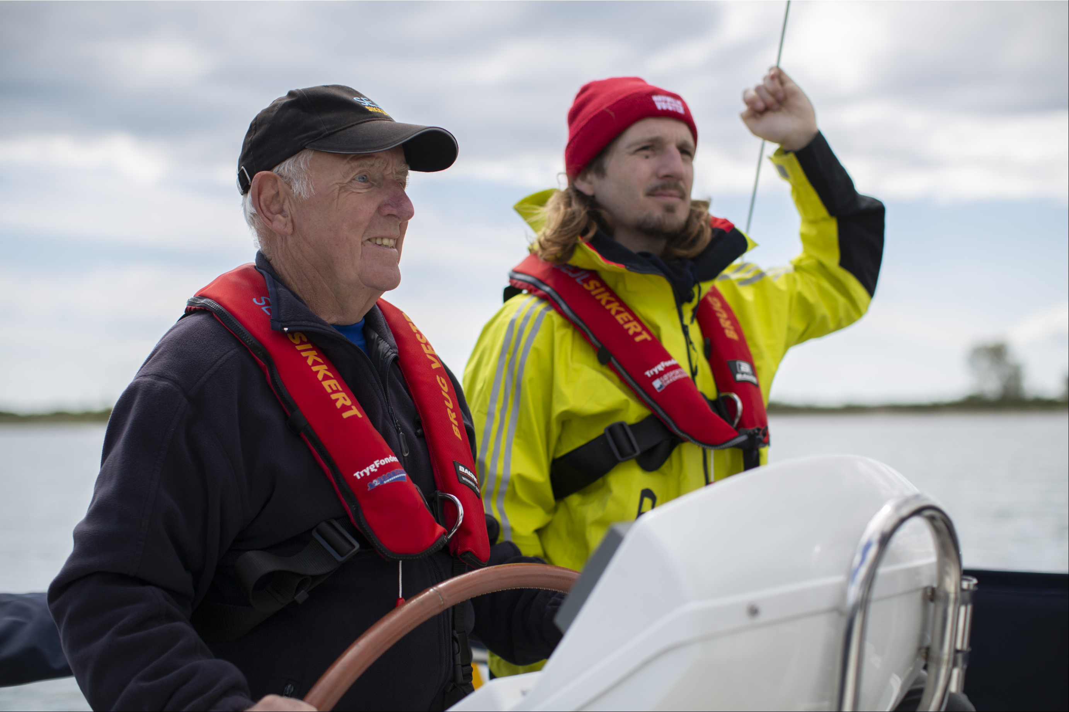

Opsamling
Styrk klubansvaret
De nye på vandet
  Lav et værdisæt for sikkerhed
  Udnævn en SejlSikkert-ambassadør
  Opret et sikkerhedsudvalg
  Lav faglige sikkerhedsarrangementer
  Byd velkommen
  Lav en mentorordning
  Knyt bånd til sejlerskolen
  Lav arrangementer for nye medlemmer

Slide 24
Inputs fra salen
Kan I brug anbefalingerne i jeres klub?
Hvordan sikrer vi at sikkerhedskulturen
holder ved i klubben?

Slide 25
Tag det første skridt
Book et besøg af SejlSikkert i dag!

Slide 26
Mere info på sejlsikkert.dk
Her kan du bl.a.:
Booke en instruktør
Bestille materialer
Få inspiration til arrangementer
Finde alle de øvrige anbefalinger fra
”Sikkerhed i Klubben” konceptet

